Slide 1


Slide 2
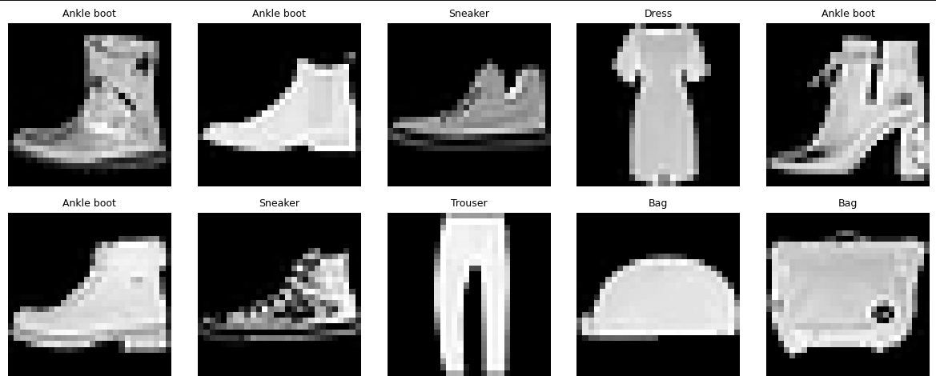
005A99
2
Fashion MNIST Dataset
Exempel på bilder från datasetet
70 000 gråskalebilder
10 olika klasser
28 x 28 pixlar
Träningsdata / validation / testdata
Bilder av kläder och skor
Normalisering av pixelvärden (dividera med 255) så att alla värden hamnar mellan 0 och 1
Reshape till 28 x 28 x 1 eftersom CNN-modeller förväntar sig höjd, bredd och kanal
Preprocessing

Slide 3
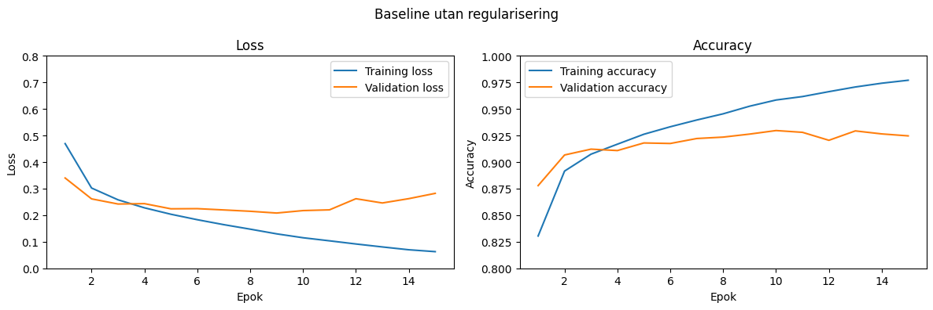
3
Baseline utan regularisering
Vår första CNN-modell används som jämförelse för alla regulariseringsmodeller
CNN-arkitektur (baseline)
Baseline utan regularisering
Conv2D-lager
Extraherar mönster från bilderna
MaxPooling-lager
Minska dimensioner & behåller viktiga mönster
Dense-lager
Lär sig komplexa samband
Softmax-output
Tecken på overfitting
Ger sannolikheter för 10 klasser
Träningsinställningar
Gapet mellan training och validation accuracy ökar över tid.
Training loss minskar stadigt genom flera epoker.
Validation loss planar ut och ökar något mot slutet.
Optimizer: Adam (learning_rate = 0.001)
Loss: SparseCategoricalCrossentropy()
Epochs: 15
Batch_size: 64
Därför behövs regularisering ➝ för att förbättra generaliseringen till ny data.

Slide 4
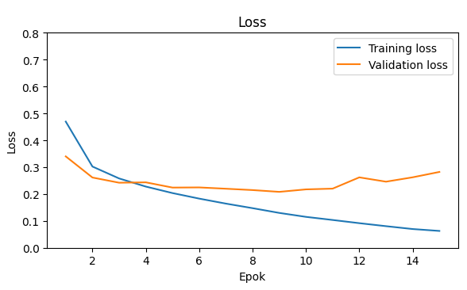
4
Varför används regularisering?
Tekniker som hjälper modellen att generalisera bättre till ny data.
Overfitting i baseline-modellen
Minskar risken för overfitting
Modellen undviker att memorera träningsdatan och lär sig istället generella mönster.
Förbättrar generalisering
Modellen fungerar bättre på validerings- och testdata, som den inte har sett tidigare.
Hjälper modellen hitta balans
Hjälper modellen hitta balans
Hjälper modellen hitta balans
Hjälper modellen hitta balans
För lite regularisering ➝ overfitting
För mycket regularisering ➝ underfitting
Målet är en modell som balanserar båda
Modellen blir bättre på träningsdatan än på ny data
Slutsats
Regularisering handlar om att hitta rätt balans – inte memorera träningsdatan, men inte heller begrränsa modellen för mycket

Slide 5
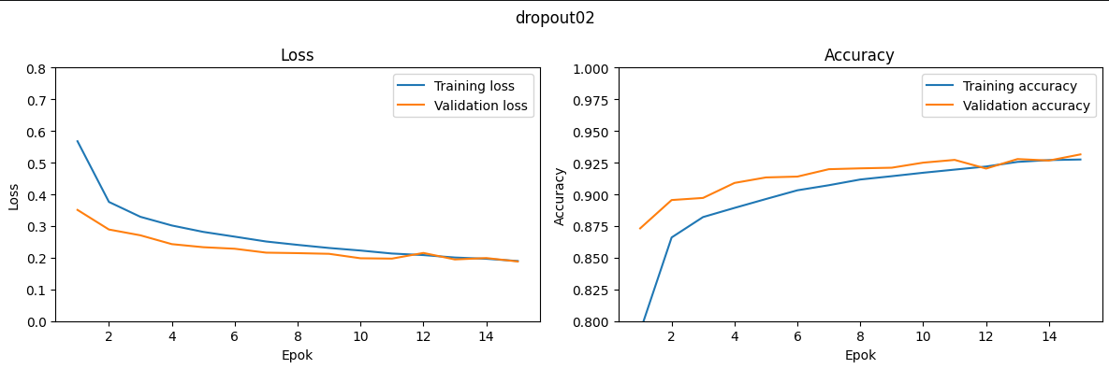
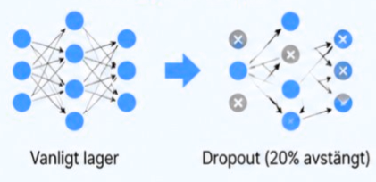
5
Dropout 0.2
Resultat - Dropout 0.2
Vad är Dropout?
Stänger slumpmässigt 20 % av neuronerna vid varje träningssteg.
Minskar beroendet av specifika neuroner.
Modellen tvingas hitta fler sätt att känna igen mönster.
Hjälper till att minska overfitting och förbättra generalisering.
Så fungerar Dropout
Training och validation ligger närmare varandra än i baseline-modellen. Detta visar bättre generalisering och mindre overfitting.
Slutsats

Slide 6
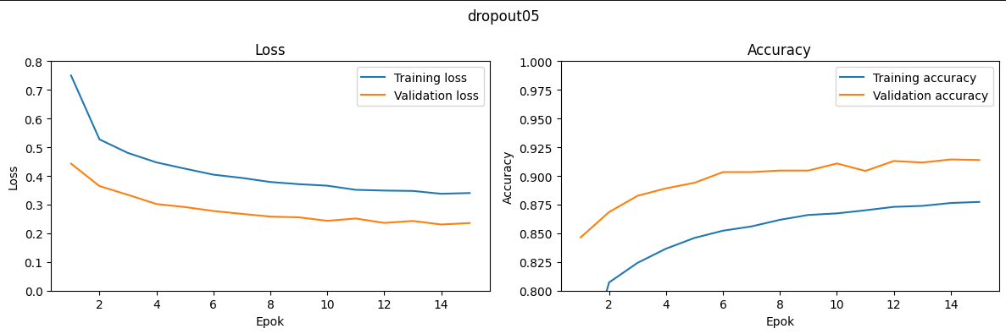
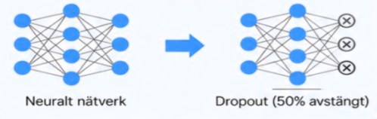
6
Dropout 0.5
Resultat - Dropout 0.5
Stänger slumpmässigt 50 % av neuronerna vid varje träningssteg.
Starkare regularisering än Dropout 0.2.
Det gör modellen mindre beroende av specifika neuroner.
Träningskurvorna blir stabilare och skillnaden mellan training och validation minskar jämfört med baseline
Modellen blir dock mindre flexibel och kan få svårare att lära sig viktiga mönster i datan
Så fungerar Dropout
Dropout 0.5 ger starkare regularisering än Dropout 0.2, men modellen blir mindre flexibel och får svårare att lära sig viktiga mönster.
Slutsats

Slide 7
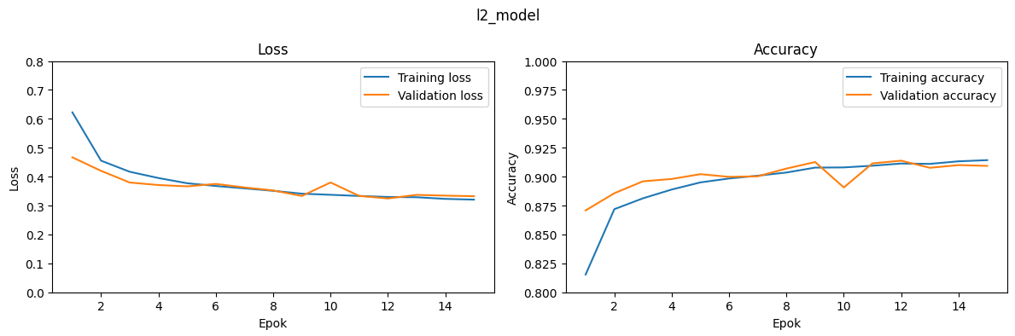
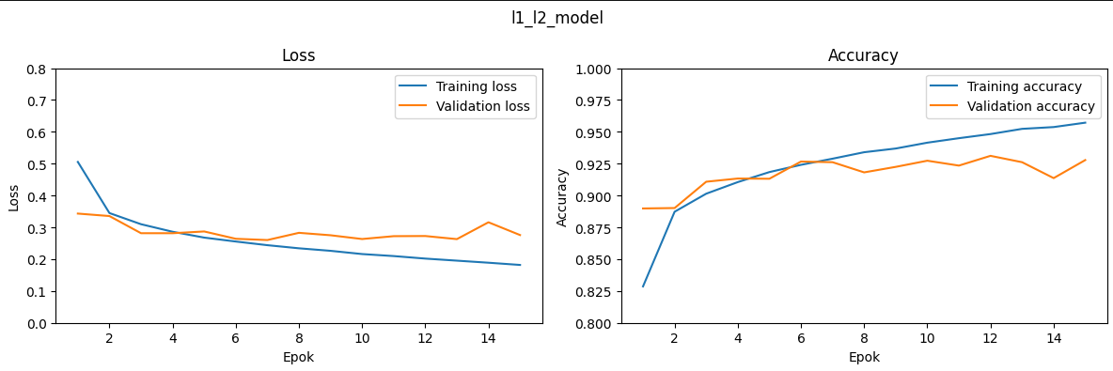
7
L2 och L1 + L2-regularisering
Balans mellan overfitting och underfitting
L2-regularisering
Straffar stora vikter i modellen.
Gör modellen mindre extrem.
Hjälper modeelen att genarilsera bättre.
Training och validation ligger närmare varandra.
L1 + L2-regularisering
Kombination av två regulariseringstekniker
För stark regularisering gav underfitting
Väldigt låg accuracy och hög loss i början
Resultatet förbättrades efter att regulariseringsvärdena sänktes
Regularisering måste balanseras.
För lite regularisering kan ge overfitting medan för mycket regularisering kan ge underfitting.
Slutsats

Slide 8
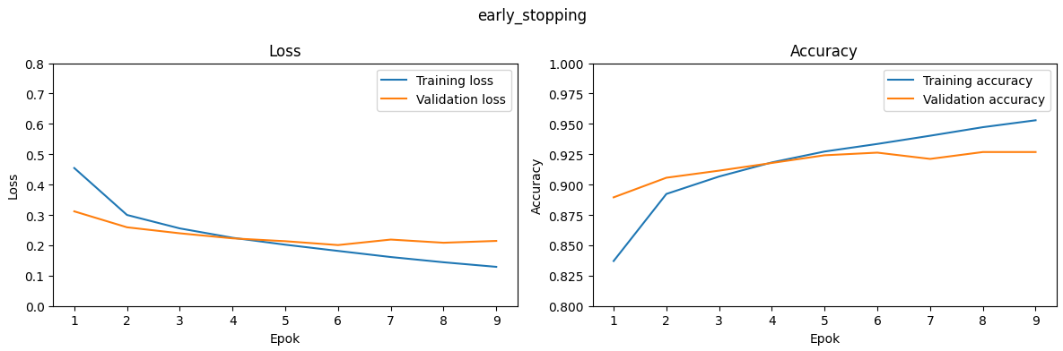
8
Early Stopping
Här används Early Stopping med patience = 3. Modellen övervakas på validation loss och träningen stoppas när den inte förbättras under 3 epoker i rad. Målet är att förhindra overfitting och spara beräkningstid.
Bästa validation loss:
Early Stopping stoppade efter:
Antal epoker tränade:
Epok 6 (0.2008)
9 epoker
9 av 15
Validation loss förbättras fram till epok 6 och börjar sedan öka. Samtidigt fortsätter training loss att minska och training accuracy att öka, medan validation accuracy planar ut och sjunker något efter epok 6. Detta tyder på att modellen börjar overfitta efter epok 6. Early stopping stoppar träningen efter 9 epoker, vilket hjälper till att undvika överanpassning och sparar beräkningstid.
Slutsats

Slide 9
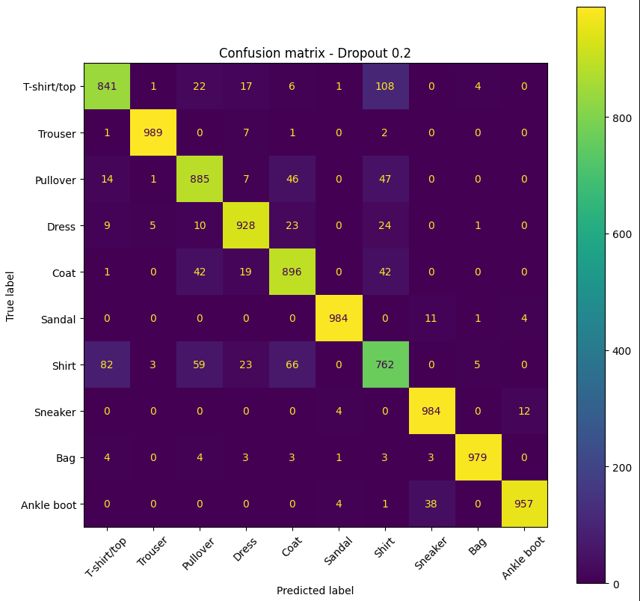
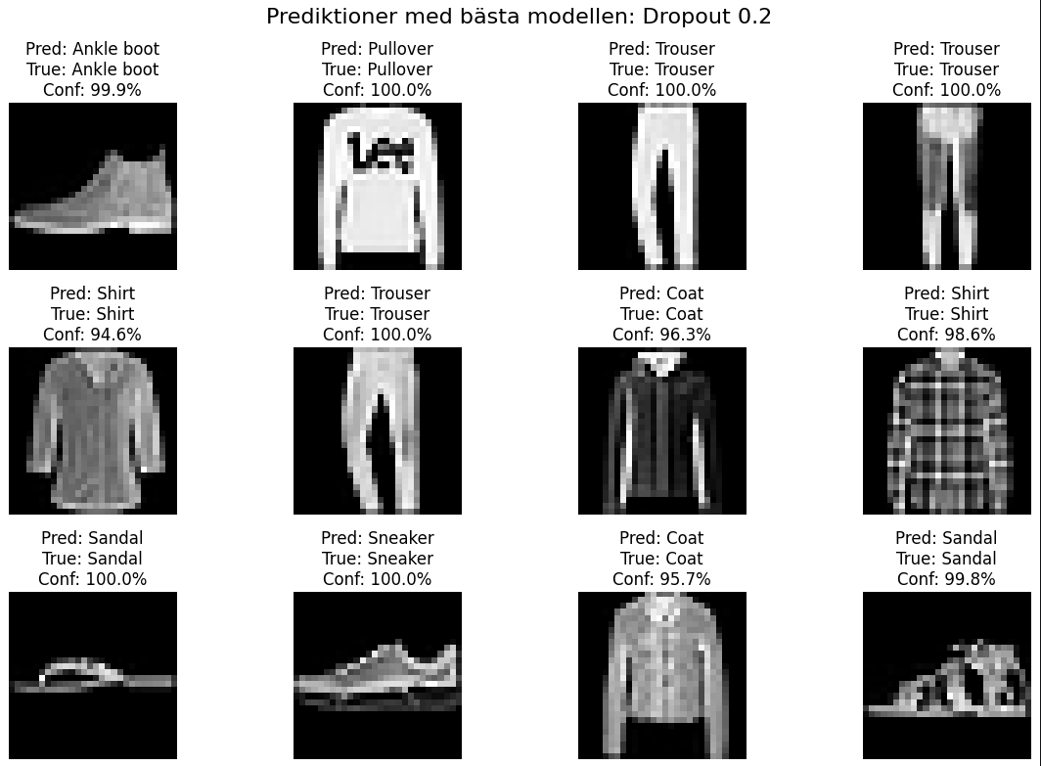
9
Resultat och modellanalys
Confusion Matrix Dropout 0.2
Prediction Examples (Dropout 0.2)
Modelljämförelse - Test Accuracy
Dropout 0.2
2. Early Stopping
3. L1 + L2
4. Baseline
5. Dropout 0.5
6. L2-regularisering
≈ 92.0 %
≈ 91.7 %
≈ 91.5 %
≈ 91.3 %
≈ 90.4 %
≈ 89.0 %

Slide 10
10
Slutsats och framtid
Dropout 0.2 gav bäst balans
L2 gav stabil träning
Dropout 0.5 gav sämre resultat
Dropout 0.2 gav bäst balans mellan träning och validation accuracy.
L2-regularisering gav stabil träning där training och validation låg nära varandra.
Dropout 0.5 gav stark regularisering men något lägre accuracy.
Early Stopping fungerade bra
L1 + L2 visade vikten av balans
Regularisering minskade tecken på overfitting
Early Stopping stoppade träningen innan modellen började overfitta.
För stark regularisering gav först underfitting, men bättre balans uppnåddes efter lägre regulariseringsvärden.
För stark regularisering gav sämre generalisering och lägre accuracy.
Vad vi lärde oss
Framtida arbete
Regularisering är viktigt för att modeller ska generalisera bättre.
Balansen mellan overfitting och underfitting är avgörande.
Olika regulariseringstekniker påverkar modellen olika.
Accuracy ensam räcker inte för full analys.
Confusion matrix och prediction examples ger djupare analys.
Testa fler dropout-värden, exempelvis 0.1 eller 0.3.
Undersöka fler kombinationer av L1 och L2
Experimentera med olika regulariseringsstyrkor.
Undersöka hur olika hyperparametrar och antal epoker påverkar modellen.
Jämföra fler regulariseringstekniker inom deep learning
Denna studie visade att regularisering hjälper modeller att generalisera bättre till ny data, men att regulariseringsstyrkan måste balanseras noggrant.
För stark regularisering gav underfitting medan för svag regularisering ökade risken för overfitting.
Våra resultat visade att Dropout 0.2 gav bäst balans mellan accuracy och generalisering.
Sammanfattning

